Slide 1

Eksploracyjna Analiza Danych (EDA)
Przeanalizuj przykład EDA z internetu z bazą Black Friday (plik train.csv)
2. Otwórz Jupiter Notebook i wykonaj EDA dla bazy
Posługując się jako wzorem Demo (analizą bazy
Black Friday: train.csv )

Slide 2
Eksploracyjna analiza danych (EDA) w języku Python
Zrozumienie, jak EDA jest wykonywana w Pythonie
Różne etapy związane z eksploracyjną analizą danych
Wykonywanie EDA na danym zestawie danych
Wprowadzenie
Eksploracyjna analiza danych popularnie znana jako EDA to proces przeprowadzania wstępnych badań zbioru danych w celu odkrycia struktury i zawartości danego zbioru danych. Jest często znany jako profilowanie danych. Jest to nieunikniony krok w całej podróży analizy danych od części zrozumienia biznesowego do wdrożenia stworzonych modeli.
EDA to miejsce, w którym uzyskujemy podstawową wiedzę na temat danych w ręku, która następnie pomaga nam w dalszym procesie czyszczenia i przygotowywania danych.
Będziemy omawiać szeroki zakres tematów w ramach EDA, począwszy od podstawowej eksploracji danych (opartej na strukturze) do normalizacji i standaryzacji danych.

Slide 3
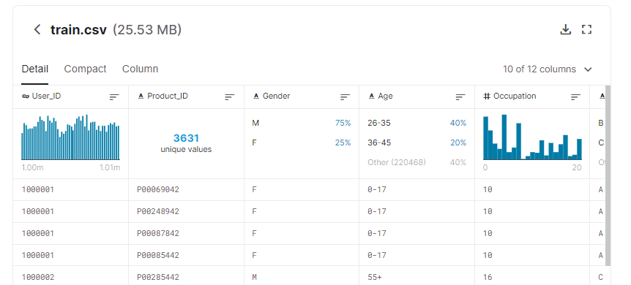
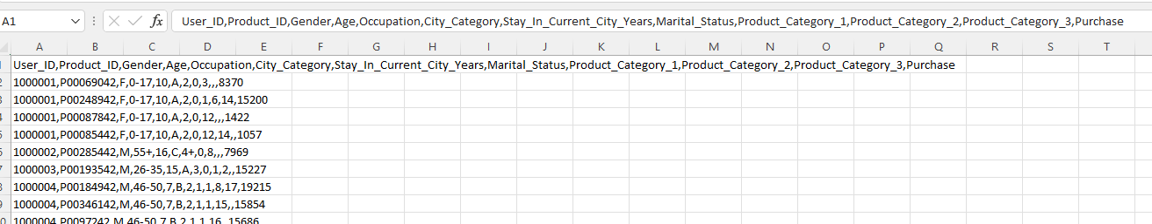
Spis treści
Wprowadzenie do zestawu danych Importowanie bibliotek języka Python Ładowanie zestawu danych w języku Python Eksploracja danych strukturalnych Obsługa duplikatów Obsługa wartości odstających Obsługa brakujących wartości Analiza jednowymiarowa Analiza dwuwymiarowa
Będziemy korzystać z zestawu danych z Czarnego Piątku (Black Friday dataset) z Kaggle https://www.kaggle.com/sdolezel/black-friday?select=train.csv

Slide 4
Importowanie bibliotek języka Python
Zaimportujmy wszystkie biblioteki Pythona, których będziemy potrzebować do naszej analizy, a mianowicie NumPy, Pandas, Matplotlib i Seaborn.
import numpy as np
import pandas as pd
import matplotlib.pyplot as plt
%matplotlib inline
import seaborn as sns
Ładowanie zestawu danych w języku Python
Teraz załadujmy nasz zestaw danych do Pythona. Będziemy odczytywać dane z pliku CSV (wartości rozdzielane przecinkami) do Pandas DataFrame, nazywając go tutaj df.
df = pd.read_csv('C:/Users/ACER/Desktop/EDA/train.csv')

Slide 5
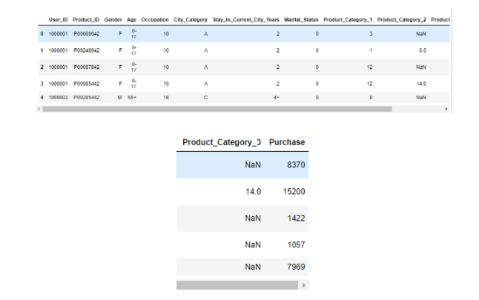
Eksploracja danych strukturalnych
Jest to pierwszy krok w EDA, który można również określić jako Zrozumienie MetaData!
To tutaj otrzymujemy opis danych, które mamy w naszej ramce danych (Data Frame). Wyświetl PIERWSZE 5 obserwacji
df.head()
Output:

Slide 6
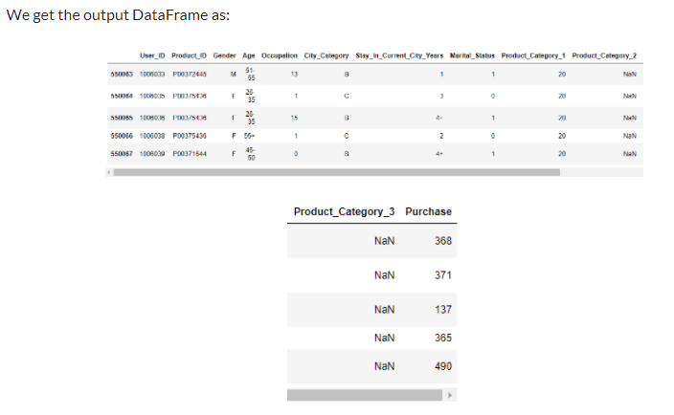


Wyświetl OSTATNIE 5 obserwacji
df.tail()
Wyświetlanie liczby zmiennych i liczby obserwacji
df.shape
df.shape() daje nam krotkę o 2 wartościach.
df.shape[0]
Daje to liczbę obserwacji w naszej ramce danych.
df.shape[1]
Daje to liczbę zmiennych w naszej ramce danych.

Slide 7
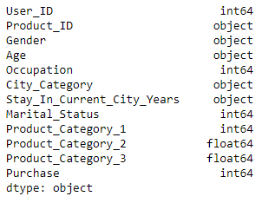
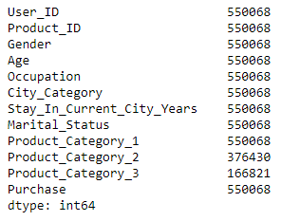
Wyświetlanie nazw zmiennych i ich typów danych
Wszystkie zmienne
df.dtypes
Daje nam to typ zmiennych w naszym zestawie danych.
Policz liczbę brakujących wartości dla każdej zmiennej
df.count()
Daje to liczbę niebrakujących wartości dla każdej zmiennej i jest niezwykle przydatne podczas obsługi brakujących wartości w ramce danych.

Slide 8

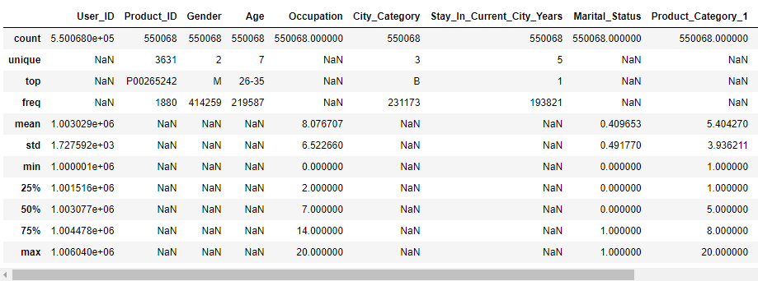
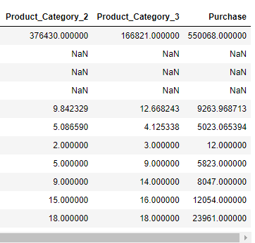
Statystyki opisowe Teraz, aby dowiedzieć się o charakterystyce zestawu danych, użyjemy metody df.describe(), która domyślnie daje podsumowanie wszystkich zmiennych liczbowych obecnych w naszej ramce danych.
Wprowadź ten kod przed df.describe() a zawsze będziesz miał wgląd w pełną data frame
df.describe()
Korzystając z metody df.describe() otrzymujemy następujące cechy zmiennych liczbowych, a mianowicie zliczanie (liczba niebrakujących wartości), średnią, odchylenie standardowe i 5-punktowe podsumowanie, które obejmuje minimum, pierwszy kwartyl, drugi kwartyl, trzeci kwartyl i maksimum.
df.describe(include = 'all')
Podając argument include i przypisując mu wartość "all", otrzymujemy również podsumowanie zmiennych kategorycznych. Dla zmiennych kategorycznych otrzymujemy cechy: count (liczba niezaginiętych wartości), unique (liczba unikalnych wartości), top (najczęstsza wartość) i częstotliwość najczęstszej wartości.

Slide 9
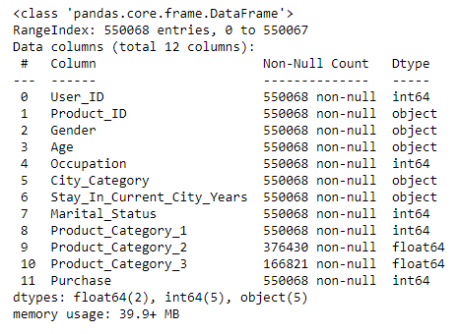
Wyświetlanie pełnych metadanych zestawu danych
df.info()
Za pomocą tego jednego polecenia df.info() otrzymujemy pełną informację o dostępnych danych.
Dzięki temu skończyliśmy z strukturalną eksploracyjną analizą danych, a teraz nadszedł czas, aby przejść do analizy danych eksploracyjnych opartych na treści.

Slide 10
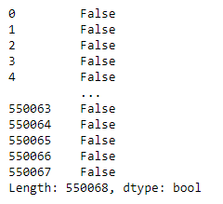
Obsługa duplikatów
Obejmuje to 2 kroki: Wykrywanie duplikatów i Usuwanie duplikatów.
Aby sprawdzić duplikaty w naszych danych wpisujemy:
df.duplicated()
Duplikaty oznaczają dokładnie te same powtarzające się obserwacje. Jak widać, w naszych danych nie ma duplikatów obserwacji i dlatego każda obserwacja jest unikalna.
Jednak, aby usunąć duplikaty (jeśli występują), możemy użyć kodu:
df.drop_duplicates()
Co więcej, widzimy, że istnieją zduplikowane wartości w niektórych zmiennych, takich jak User_ID.
Jak możemy je usunąć?
Nie stosuj do „houseprice”
df.drop_duplicates(subset='User_ID')

Slide 11
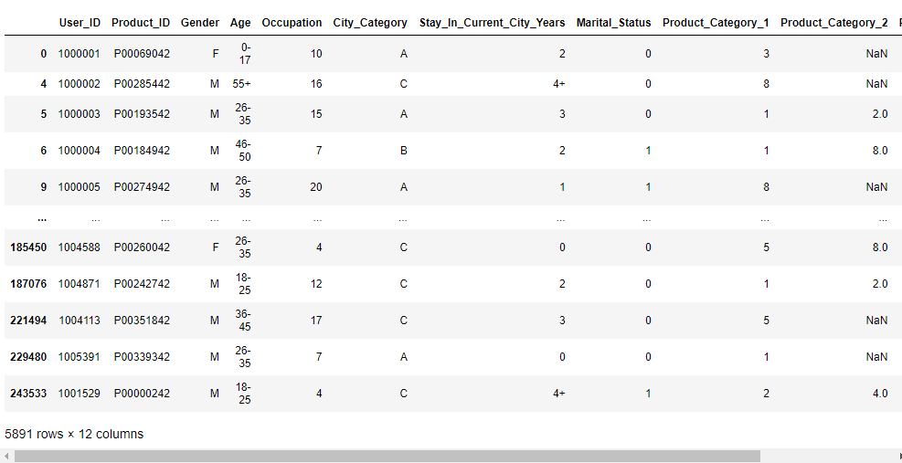
Domyślnie zachowuje to tylko pierwsze wystąpienie zduplikowanej wartości w zmiennej User_ID i porzuca pozostałe.
Tutaj nie chcemy usuwać zduplikowanych wartości ze zmiennej User_ID na stałe, więc aby zobaczyć dane wyjściowe i nie wprowadzać żadnych trwałych zmian w naszej ramce danych, możemy napisać polecenie jako:
df.drop_duplicates(subset='User_ID' , inplace=False)
Nie stosuj do „houseprice”
Jak widać, wartości w zmiennej User_ID są teraz unikalne.

Slide 12
Obsługa wartości odstających
Co to są wartości odstające? Wartości odstające to skrajne wartości na niskiej i górnej skali danych. Obsługa wartości odstających obejmuje 2 etapy: Wykrywanie i Leczenie wartości odstających.
Wykrywanie wartości odstających
W tym celu rozważamy dowolną zmienną z naszej ramki danych i określamy górne i dolne odcięcie za pomocą dowolnej z 3 metod, a mianowicie:
- Metoda percentylowa - Metoda IQR — - Metoda odchylenia standardowego
Rozważmy zmienną Purchase.
Teraz będziemy ustalać, czy w naszym zestawie danych są jakieś wartości odstające za pomocą metody IQR (Interquartile range). Na czym polega ta metoda?
Znalezienie minimum (p0), maksimum (p100), pierwszego kwartyla(q1), drugiego kwartyla(q2), trzeciego kwartyla(q3) i iqr (zakresu międzykwartylowego) wartości w zmiennej Purchase.
W „houseprice” wybierz 2 zmienne najbardziej podejrzane o wartości odstające

Slide 13
p0=df.Purchase.min()
p100=df.Purchase.max()
q1=df.Purchase.quantile(0.25)
q2=df.Purchase.quantile(0.5)
q3=df.Purchase.quantile(0.75)
iqr=q3-q1
Teraz, mamy wszystkie wartości, których potrzebujemy, aby znaleźć dolne odcięcie (lc) i górne odcięcie (uc) wartości.
lc = q1 - 1.5*iqr
uc = q3 + 1.5*iqr
lc
uc

Slide 14
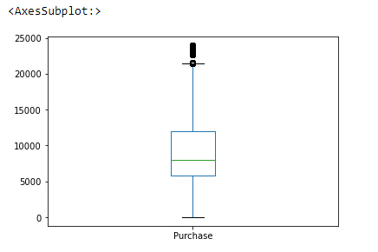
Mamy górne odcięcie i dolne odcięcie, co teraz? Będziemy korzystać z konwencji:
Jeśli lc < p0 → Na dolnej stronie NIE ma wartości odstających Jeśli uc > p100 → NIE ma wartości odstających na wyższej stronie
print( "p0 = " , p0 ,", p100 = " , p100 ,", lc = " , lc ,", uc = " , uc)
Wyraźnie lc < p0, więc nie ma wartości odstających na dolnej stronie (min= 12). Ale uc < p100 (max=23961), więc po wyższej stronie są wartości odstające. Możemy uzyskać obrazową reprezentację wartości odstającej, rysując wykres „pudełkowy”.
df.Purchase.plot(kind='box')

Slide 15
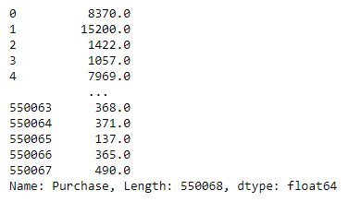
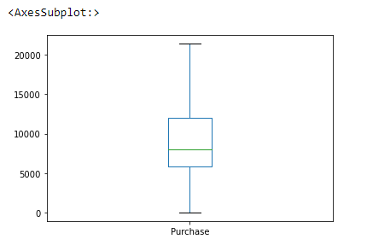
Leczenie wartości odstających
Nie martw się o utratę danych, ponieważ tutaj nie usuniemy żadnej wartości ze zmiennej, ale raczej je przytniemy. W tym procesie zastępujemy wartości wykraczające poza zakres, odpowiednio poza dolną lub górną granicą. W ten sposób wartości odstające są nie usuwane z danych, ale leczone, a my otrzymujemy wszystkie dane w zakresie.
Przycinanie wszystkich wartości większych niż górne odcięcie:
df.Purchase.clip(upper=uc)
Aby w końcu potraktować wartości odstające i wprowadzić zmiany trwałe:
df.Purchase.clip(upper=uc,inplace=True)
df.Purchase.plot(kind='box')
Wyleczono!

Slide 16
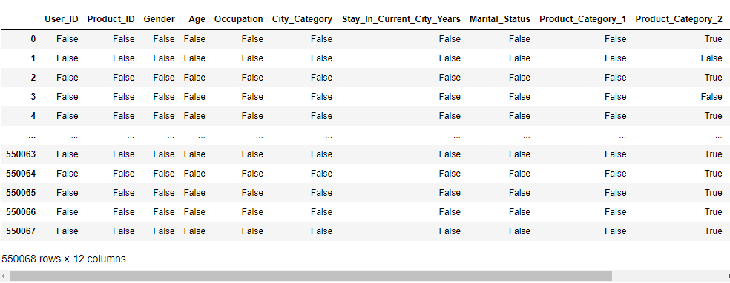
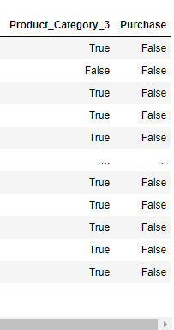
Obsługa wartości brakujących
Co to są brakujące wartości? Brakujące wartości to nieznane wartości w danych.
Obejmuje to 2 kroki: Wykrywanie i Leczenie brakujących wartości
Wykrywanie brakujących wartości
df.isna()
Funkcja df.isna() zwraca wartość True dla brakujących wartości i False dla wartości, których nie brakuje.

Slide 17
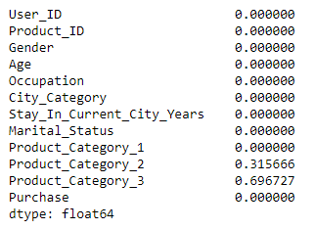

Tutaj dowiemy się jaki jest procent brakujących wartości w każdej zmiennej.
df.isna().sum()/df.shape[0]
I otrzymujemy z danych wyjściowych, że mamy brakujące wartości w naszej ramce danych w 2 zmiennych: Product_Category_2 i Product_Category_3, więc wykrywanie jest wykonane.
Jeśli kod nie wejdzie, do „houseprice” zastosuj bardziej elegancki i z wygodniejszym outputem kod:

Slide 18
Leczenie brakujacych wartości
Aby leczyć brakujące wartości, możemy wybrać metodę z następujących :
Upuść zmienną Upuść obserwację (obserwacje) Przypisz brakującą wartość
W przypadku zmiennych Product_Category_2 brakuje 31,56% wartości. Nie powinniśmy porzucać tak dużej liczby obserwacji ani nie powinniśmy porzucać samej zmiennej, dlatego zastosujemy imputację.
Imputacja danych odbywa się w serii. Tutaj zastępujemy brakujące wartości jakąś wartością, która może być statyczna, średnia, mediana, tryb lub wynik modelu predykcyjnego.
Ponieważ jest to zmienna kategoryczna, przypiszmy wartości według trybu.
W „houseprice” wylecz zmienne , które maja braki poniżej 50%. Te z barakami > 50% są do wycofania.
Tryb” to wartość parametru “zakres” listy, a liczba jest tylko kontrastem pomiędzy największymi i najmniejszymi cechami.
Dla Product_Category_2 tryb = 8.
W „houseprice”. Do zmiennych typu float zamiast Nan wprowadzilibyśmy średnią (mean), dla zmiennych typu int – unikalność sprzedaż (unique) z tabeli df.describe(include all)).

Slide 19
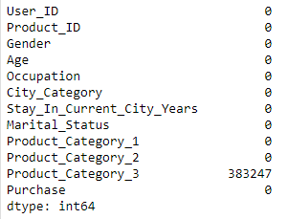
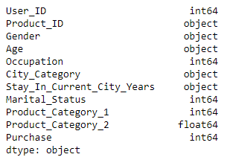
df.Product_Category_2.mode()[0]
df.Product_Category_2.fillna(df.Product_Category_2.mode()[0],inplace=True)
df.isna().sum()
Zrobione !
W przypadku zmiennych Product_Category_3 brakuje 69,67% wartości, co jest dużo, dlatego zdecydujemy się na porzucenie tej zmiennej.
df.dropna(axis=1,inplace=True)
Nowa lista zmiennych:
df.dtypes
Zrobione !

Slide 20
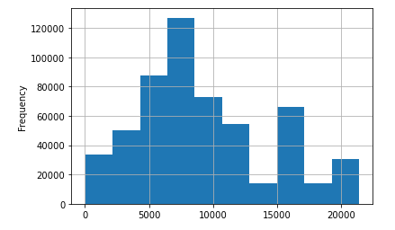
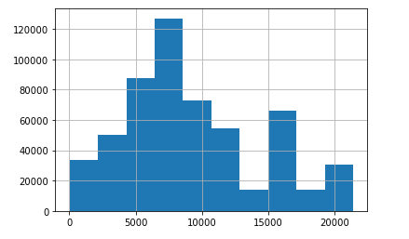
Analiza jednowymiarowa
W tego typu analizie używamy pojedynczej zmiennej i kreślimy na niej wykresy. Tutaj wykresy są tworzone, aby zobaczyć rozkład i skład danych w zależności od typu zmiennej, a mianowicie kategorycznej lub numerycznej.
Dla zmiennych ciągłych: Aby zobaczyć rozkład danych, tworzymy wykresy pudełkowe i histogramy.
Dystrybucja zmiennej „Purchase ” Histogram
Stworzyliśmy ten histogram przy użyciu metody hist() Series, ale istnieje inna metoda znana również jako plot(), dzięki której możemy utworzyć o wiele więcej wykresów.
df.Purchase.hist()
plt.show()
df.Purchase.plot(kind='hist' , grid = True)
plt.show()

Slide 21
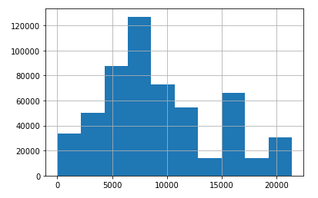
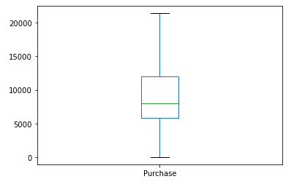
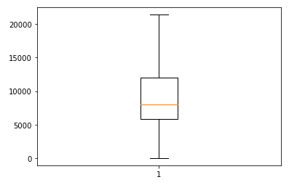
Mamy inny sposób na stworzenie tego wykresu za pomocą matplotlib!
plt.hist(df.Purchase)
plt.grid(True)
plt.show()
Wykres pudełka
df.Purchase.plot(kind='box')
plt.show()
plt.boxplot(df.Purchase)
plt.show()

Slide 22
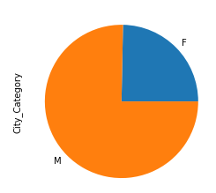
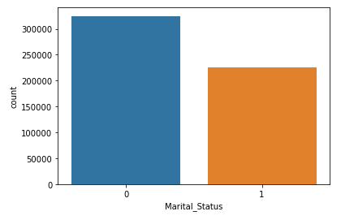

Dla zmiennych kategorycznych:
Aby zobaczyć rozkład danych, tworzymy wykresy częstotliwości, takie jak wykresy słupkowe, poziome wykresy słupkowe itp.
Aby zobaczyć skład danych tworzymy wykresy kołowe.
Skład płci
df.groupby('Gender').City_Category.count().plot(kind='pie')
plt.show()
Dystrybucja danych Stan Cywilny
sns.countplot(df.Marital_Status)
plt.show()
lub

Slide 23
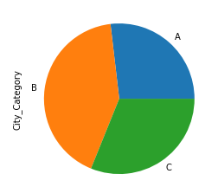
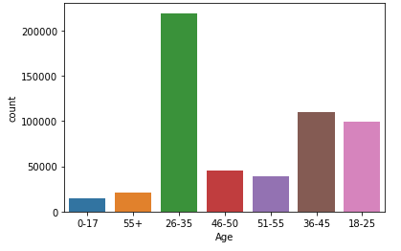

Skład danych Kategoria Miasta
df.groupby('City_Category').City_Category.count().plot(kind='pie')
plt.show()
Rozkład wieku
sns.countplot(df.Age)
plt.show()
albo

Slide 24
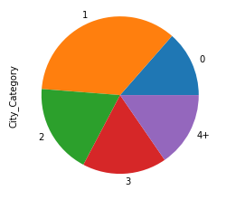
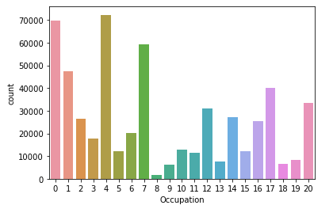

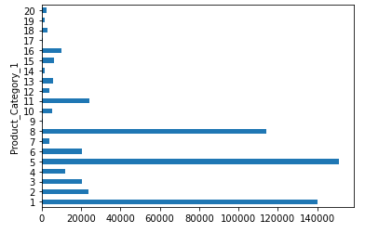
Rozkład danych „Przebywanie w aktualnym miejscu zamieszkania”
df.groupby('Stay_In_Current_City_Years').City_Category.count().plot(kind='pie')
plt.show()
Podział zawodowy
sns.countplot(df.Occupation)
plt.show()
lub
Dystrybucja Product_Category_1
df.groupby('Product_Category_1').City_Category.count().plot(kind='barh')
plt.show()

Slide 25
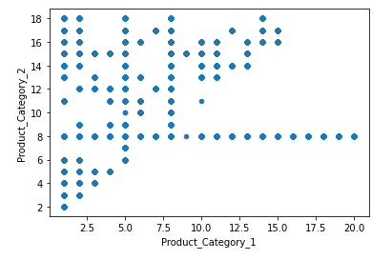
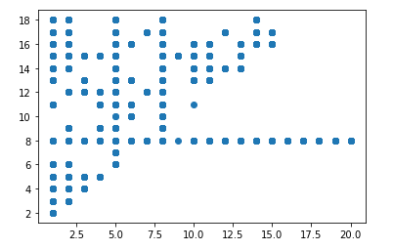
Analiza dwuwymiarowa
W tego typu analizie bierzemy dwie zmienne na raz i tworzymy na nich wykresy. Ponieważ mamy 2 typy zmiennych kategorycznych i numerycznych, więc mogą istnieć 3 przypadki w analizie dwuwymiarowej :
Numeryczne i numeryczne: Aby zobaczyć związek między 2 zmiennymi, tworzymy wykresy punktowe i macierz korelacji z mapą cieplną na górze.
Wykres punktowy Ponieważ w naszym zestawie danych znajduje się tylko 1 zmienna ciągła, nie możemy tutaj utworzyć wykresu punktowego. Ale jak możemy to zrobić? Weźmy hipotetyczny przykład taki, że uważamy wszystkie zmienne liczbowe (mające dtype jako int lub float) tutaj za zmienne liczbowe.
Biorąc pod uwagę 2 zmienne kategoryczne Product_Category_1 i Product_Category_2
df.plot(x='Product_Category_1',y='Product_Category_2',kind = 'scatter')
plt.show()
plt.scatter(x=dfProduct_Category_1 , y=df.Product_Category. _2)
plt.show()
lub

Slide 26

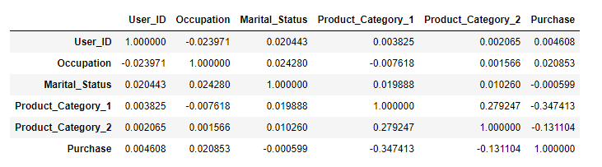
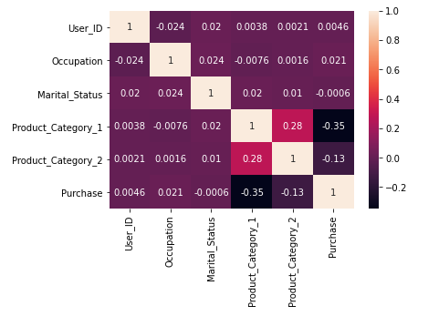
Macierz korelacji
W „HousePrice” możesz powiększyć figury pisząc nad kodem np..
Znalezienie korelacji między wszystkimi zmiennymi liczbowymi.
df.select_dtypes(['float64' , 'int64']).corr()
sns.heatmap(df.select_dtypes(['float64' , 'int64']).corr(),annot=True)
plt.show()
Heatmap
Creating a heatmap using Seaborn on the top of the correlation matrix obtained above to visualize the correlation between the different numerical columns of the data. This is done when we have a large number of variables.

Slide 27
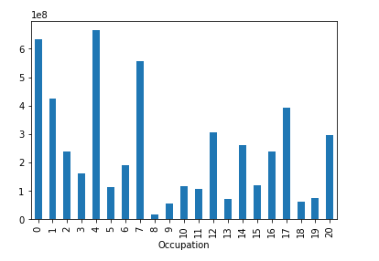
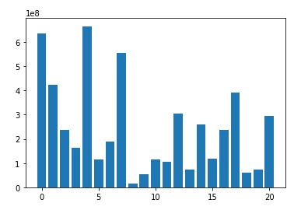
Numeryczne i kategoryczne
Aby zobaczyć skład danych tworzymy wykresy słupkowe i liniowe. Aby zobaczyć porównanie 2 zmiennych, tworzymy wykresy słupkowe i liniowe.
Porównanie Purchase i Occupation: Wykres słupkowy
df.groupby('Occupation').Purchase.sum().plot(kind='bar')
plt.show()
summary=df.groupby('Occupation').Purchase.sum()
plt.bar(x=summary.index , height=summary.values)
plt.show()

Slide 28
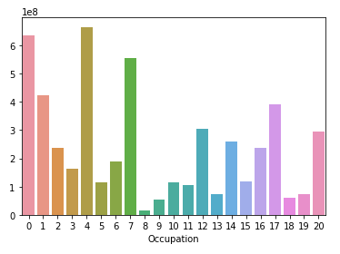
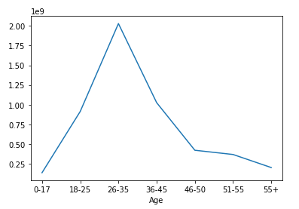
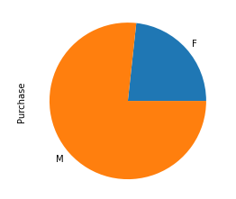
sns.barplot(x=summary.index , y=summary.values)
plt.show()
Porównanie zakupu i wieku: Wykres liniowy
df.groupby('Age').Purchase.sum().plot(kind='line')
plt.show()
Composition of Purchase by Gender: Pie Chart
df.groupby('Gender').Purchase.sum().plot(kind='pie')
plt.show()

Slide 29
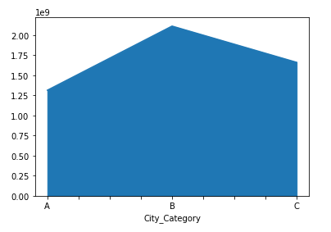
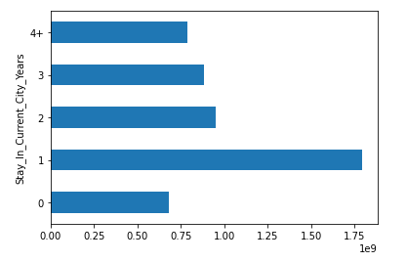
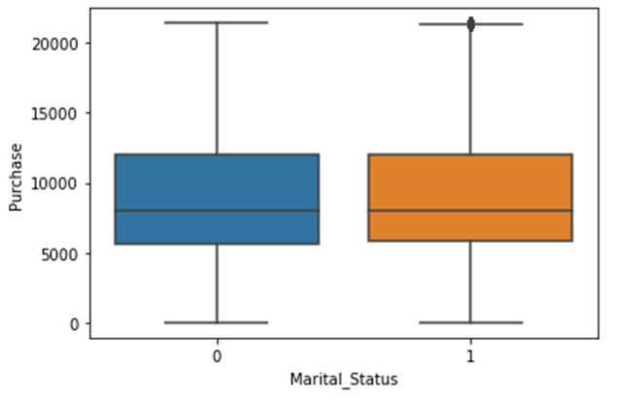
Porównanie zakupu i City_Category: Wykres warstwowy
df.groupby('City_Category').Purchase.sum().plot(kind='area')
plt.show()
Porównanie zakupu i Stay_In_Current_City_Years: Poziomy wykres słupkowy
df.groupby('Stay_In_Current_City_Years').Purchase.sum().plot(kind='barh')
plt.show()
Porównanie zakupu i stanu cywilnego
sns.boxplot(x='Marital_Status',y='Purchase',data=df)
plt.show()

Slide 30
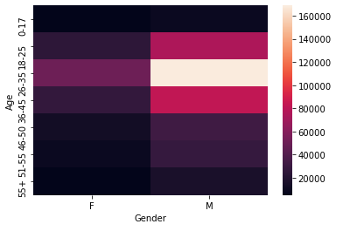
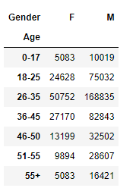
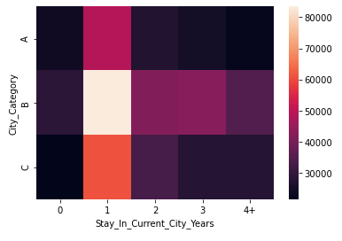
Kategoryczne i kategoryczne:
Aby zobaczyć związek między 2 zmiennymi, tworzymy tabelę przestawną i mapę cieplną na górze.
Związek między wiekiem a płcią: tworzenie tabeli przestawnej zawierającej datę Wiek i Płeć
pd.crosstab(df.Age,df.Gender)
Mapa cieplna: Tworzenie mapy skupień w górnej
części tabeli przestawnej.
sns.heatmap(pd.crosstab(df.Age,df.Gender))
plt.show()
Związek między City_Category a Stay_In_Current_City_Years
sns.heatmap(pd.crosstab(df.City_Category,df.Stay_In_Current_City_Years))
plt.show()

